Slide 1

8 Puzzle

Slide 2

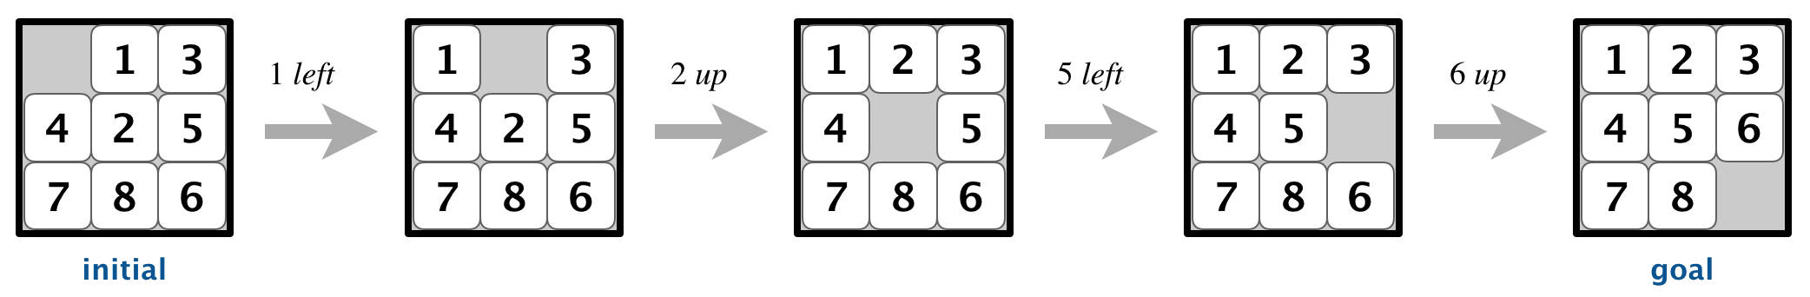
8-puzzle je klizna slagalica koja se sastoji od 3x3 pločica od kojih 8 su označene sa brojevima od 1 do 8 i jedna prazna pločica. Cilj slagalice je poređati pločice po rastućem poretku, kliznim pomeranjem jedne po jedne pločice na prazan prostor. Na sledećoj slici je prikazano rešavanje jedne slagalice:

Slide 3
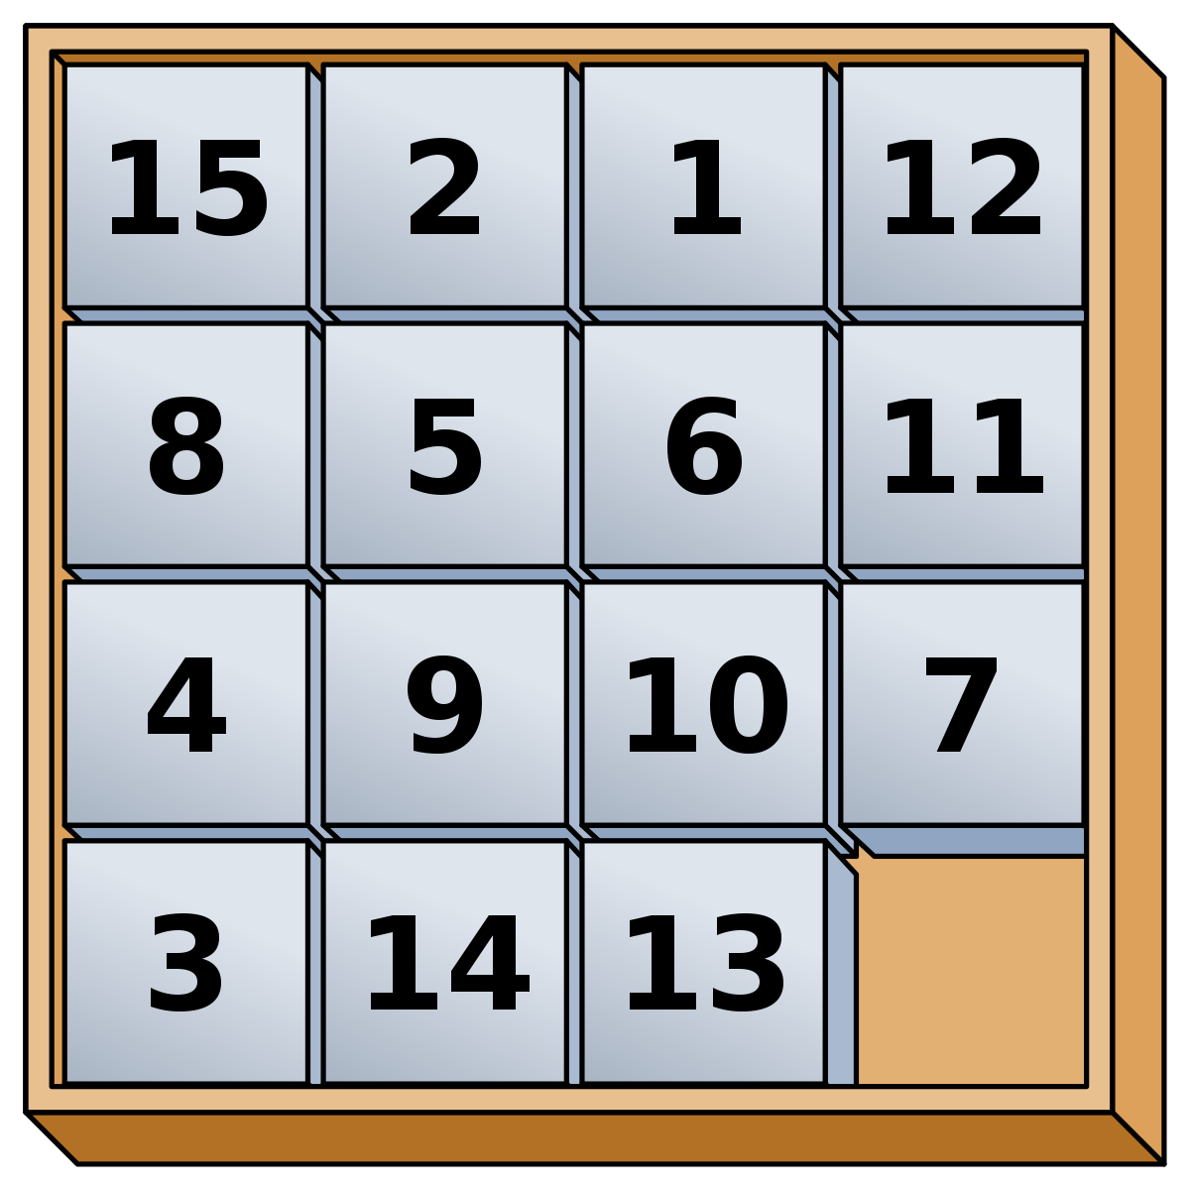
Ukoliko slagalica ima odnos pločica 4x4, onda je to 15 puzzle. Princip rešavanja je isti kao kod 8 puzzle I dole imamo jedan primer takve slagalice:

Slide 4
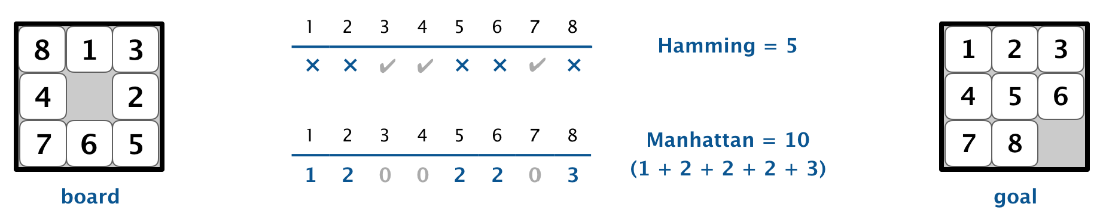
Hammingovo i Manhattanovo rastojanje
Hammingovo rastojanje između trenutne slagalice i ciljne je broj pločica koje su na pogrešnoj poziciji.
Manhattanovo rastojanje je suma svih vertikalnih i horizontalnih rastojanja od trenutne pozicije svake pločice do njene ciljne pozicije.

Slide 5
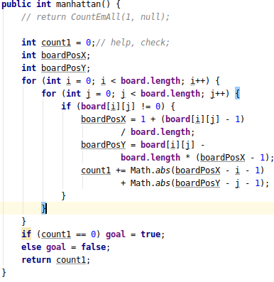
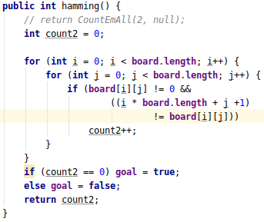
Implementacija u kodu
Hammingovo rastojanje
Manhattanovo rastojanje

Slide 6
Rešavanje slagalice
Za rešavanje ovog problema koristi se princip koji je često korišćen metod u veštačkoj intelegenciji poznat kao algoritam A*.
U cilju rešavanja napravljena je klasa BoardObject koja prestavlja čvor za pretragu. Ona sadrži trenutnu slagalicu, broj koraka napravljenih pri dostizanju cilja i prethodni čvor. Prvo ubacujemo početni čvor pretrage u prioritetni red (MinPQ). Zatim, skidamo sa reda čvor sa minimalnim prioritom i u ubacujemo u red njegove susedne čvorove. Ovu proceduru ponavljamo sve dok ne dođemo do cilja. Uporedu sa ovom proceduru, ponavljamo istu tu proceduru sa drugim prioritetnim redom, pri što prvi čvor koji se ubacuje bliznak od početnog čvora ( slagalica koja se razlikuje po tome što su dve susedne pločice sa zamenjenim mestima). Ukoliko ova druga procedura dođe pre do resenja onda je slagalicu nije rešiva.

Slide 7
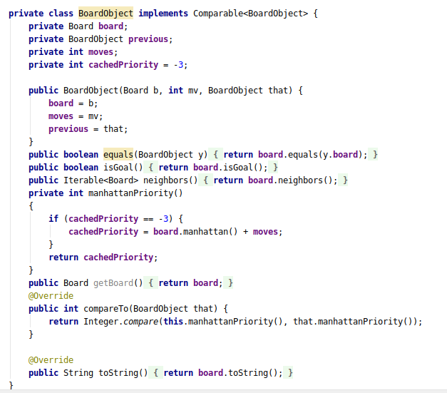
BoardObject kod

Slide 8
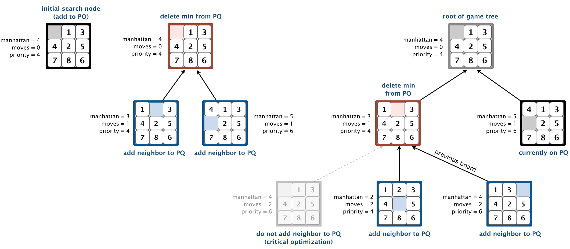
Određivanje prioriteta
Prioritet se određuje tako što se sabere manhattanovo rastojanje i broj pokreta do tog trenutka.

Slide 9
Dali smo došli do rešenja, znamo tako što proverimo dali je hammingovo rastojanje jednako nuli.
Kada stignemo do rešenja onda samo pomoću opcije previous u BoardObject se vraćamo do početnog čvora i pritom svaki cvor ubacujemo u stek.

Slide 10
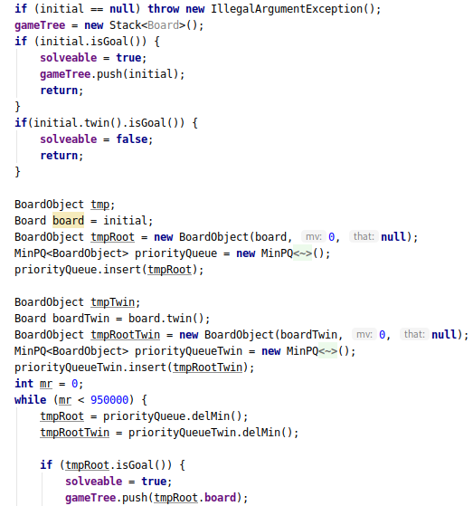
Kod rešavanja (1)

Slide 11
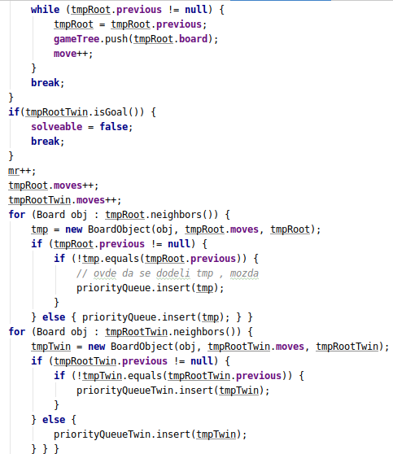
Kod rešavanja (2)

Slide 12
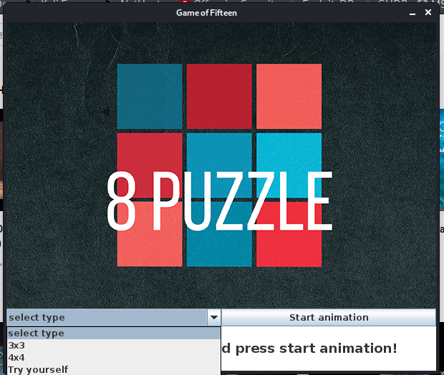
GUI (1)
Na početku je potrebno da odabere jedna od ponuđenih verzija slagalice I pritiskanjem “Start animation” pokreće se rešavanje slagalice.

Slide 13
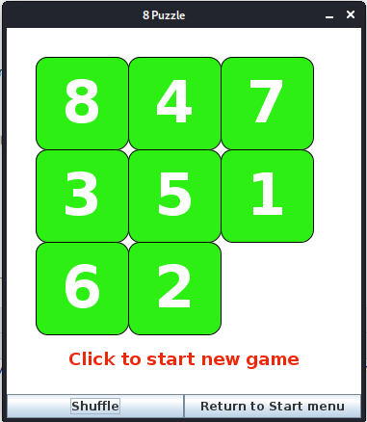
GUI (2)
Odabirom “3x3” prikazuje se grafički prikaz slagalice 8 puzzle. Sa klikom na bilo koji broj kreće se sa rešavanje. Za prikaz nove slagalice potrebno je da se pritisne “Shuffle”, a pritiskom na drugo dugme vraćamo se na početno meni.

Slide 14
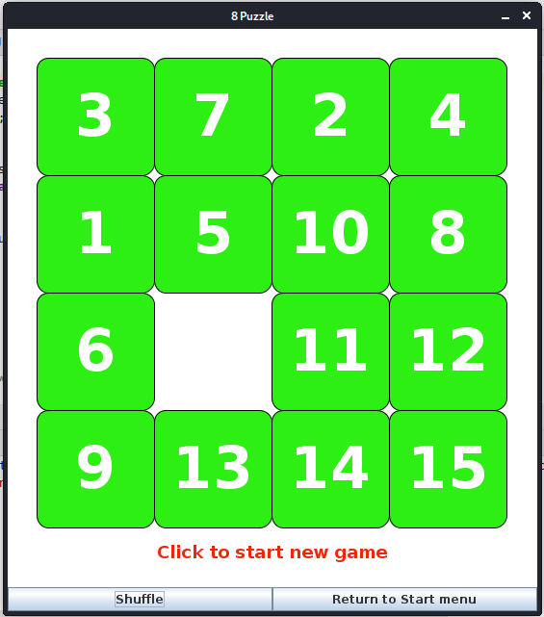
GUI (3)
Sa odabirom “4x4” dobijamo grafički prikaz rešavanja slagalice 15 puzzle.

Slide 15
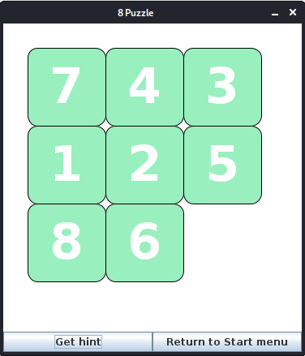
GUI (4)
Odabirom “Try yourself” dobijamo mogućnost samo da rešavamo slagalicu, pri tome što ukoliko nam je potrebno sa klikom na “Get hint” dobijamo pomoć u obliku sledeća 3 najbolja poteza.

Slide 16
Made by:
Antonijo Arsić 622/2017

